Slide 1
Площадь прямоугольника, квадрата.
Геометрия
8 класс
27.11.20

Slide 2
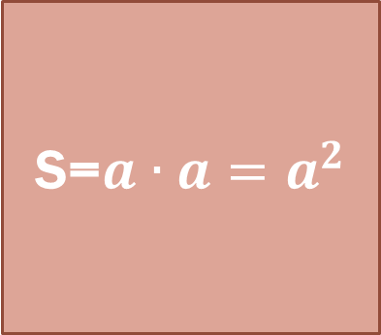
Формулы
S=ab
S=$a∙a=a^{2}$
Периметр прямоугольника:
Р=2(a+b)

Slide 3

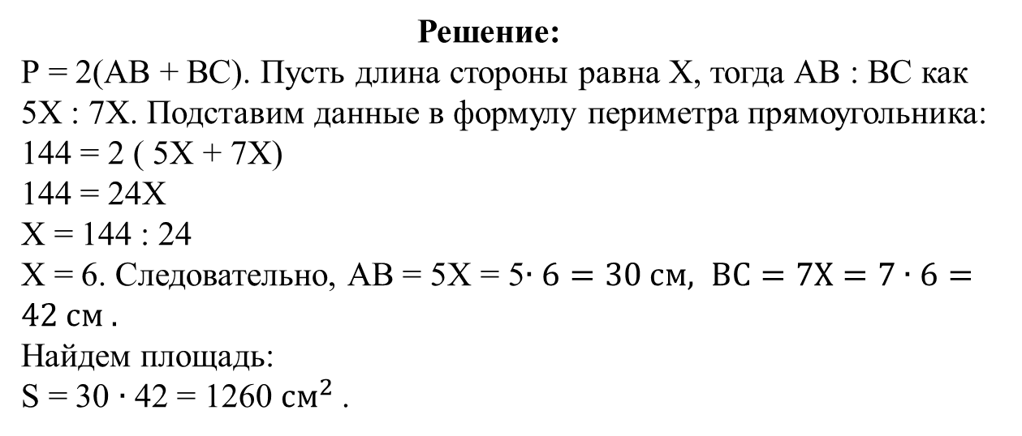
Задача №1
Найдите площадь прямоугольника, если его периметр равен 144 см, а стороны относятся как 5:7.
В
С
Дано: АВСD – прямоугольник
Р = 144 см.
АВ : ВС = 5 : 7.
Найти: S
А
D
Решение:
Р = 2(АВ + ВС). Пусть длина стороны равна Х, тогда АВ : ВС как 5Х : 7Х. Подставим данные в формулу периметра прямоугольника:
144 = 2 ( 5Х + 7Х)
144 = 24Х
Х = 144 : 24
Х = 6. Следовательно, АВ = 5Х = 5$∙6=30 см, ВС=7Х=7∙6=42 см .$
Найдем площадь:
S = 30 $∙$ 42 = 1260 ${см}^{2}$.
Ответ: 1260 ${см}^{2}$

Slide 4

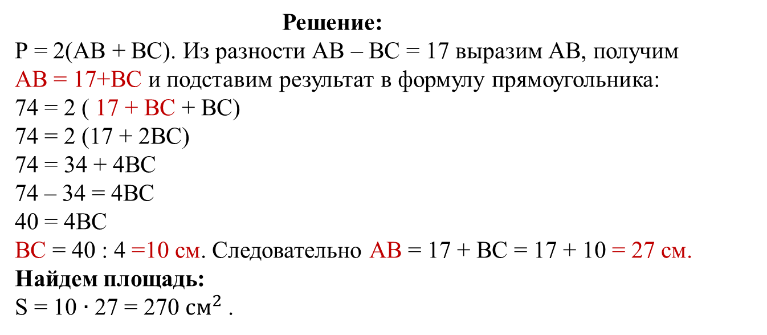
Задача №2
Найдите площадь прямоугольника, если его периметр равен 74 см, а разность сторон – 17 см.
В
С
Дано: АВСD – прямоугольник
Р = 74 см.
АВ - ВС = 17 см
Найти: S
А
Решение:
Р = 2(АВ + ВС). Из разности АВ – ВС = 17 выразим АВ, получим АВ = 17+ВС и подставим результат в формулу прямоугольника:
74 = 2 ( 17 + ВС + ВС)
74 = 2 (17 + 2ВС)
74 = 34 + 4ВС
74 – 34 = 4ВС
40 = 4ВС
ВС = 40 : 4 =10 см. Следовательно АВ = 17 + ВС = 17 + 10 = 27 см. Найдем площадь:
S = 10 $∙$ 27 = 270 ${см}^{2}$.
D
Ответ: 270 ${см}^{2}$

Slide 5
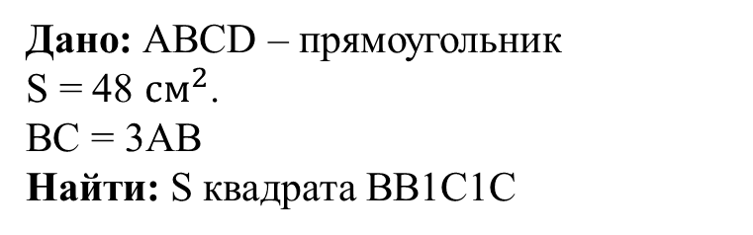
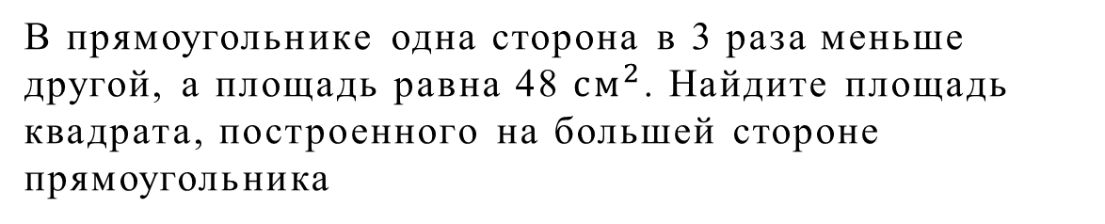
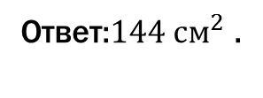
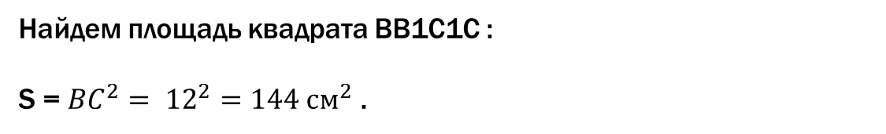
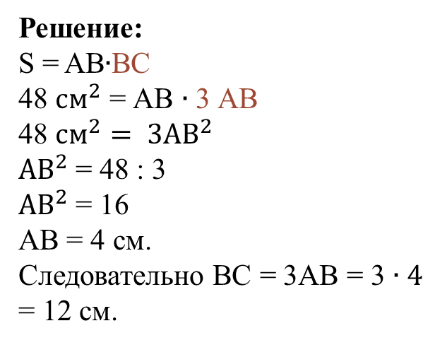
Задача №3
В прямоугольнике одна сторона в 3 раза меньше другой, а площадь равна 48 ${см}^{2}$. Найдите площадь квадрата, построенного на большей стороне прямоугольника.
Дано: АВСD – прямоугольник
S = 48 ${см}^{2}$.
ВС = 3АВ
Найти: S квадрата ВВ1С1С
А
D
В
С
Решение:
S = AB$∙$BC
48 ${см}^{2}$ = АВ $∙$3 АВ
48 ${см}^{2}= {3АВ}^{2}$
${АВ}^{2}$ = 48 : 3
${АВ}^{2}$ = 16
АВ = 4 см.
Следовательно ВС = 3АВ = 3 $∙4$ = 12 см.
B1
C1
Найдем площадь квадрата ВВ1С1С :
S = ${BC}^{2}= {12}^{2}=144 {см}^{2}$ .
Ответ:$144 {см}^{2}$ .

